Slide 1
Open PhD 2026 Presentazione dottorati di ricerca a.a. 2026/27 Dottorato di ricerca in
SCIENZE E BIOTECNOLOGIE AGRARIE
Udine, 29 APRILE 2026
Direzione RICERCA, BIBLIOTECHE E TERZA MISSIONE

Slide 2
Obiettivi dell’Agenda ONU 2030 per lo Sviluppo Sostenibile

Slide 3
di questi si occupa l’agricoltura

Slide 4
di questi si occupa l’agricoltura
… tenendo conto del cambiamento climatico e della conservazione della vita sulla terra e nelle acque

Slide 5
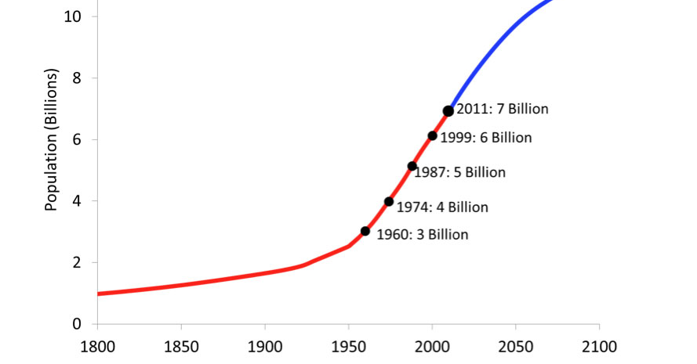
DOTTORATO IN
SCIENZE E BIOTECNOLOGIE AGRARIE
Demand for food: + 30-60%?
2050-60: 10 Billion ?
Urban pop.: 60%
2030-40: 9 Billion ?
2022: 8 Billion
[ONU, World Population Prospects 2025]
Urban pop.: 30%
1927: 2 Billion
1804: 1 Billion

Slide 6
Quindi produrre di più e meglio! sfida ambiziosa che richiede - menti brillanti - idee innovative - impegno - investimenti

Slide 7


Slide 8
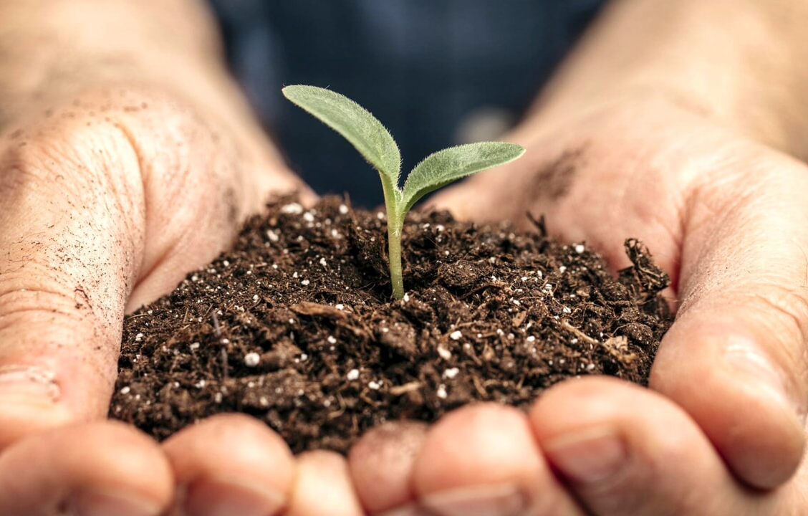
DOTTORATO IN
SCIENZE E BIOTECNOLOGIE AGRARIE
Gli ambiti di ricerca proposti
- Biologia e produzione vegetale > coltivazioni erbacee e arboree, meccanica agraria, genetica, fisiologia e nutrizione vegetale > metodi di coltivazione, nutrizione, miglioramento genetico delle piante in una logica di sostenibilità e innovazione tecnologica, resilienza alle variazioni climatiche > laboratori di base e specializzati, Azienda agraria sperimentale A. Servadei, collaborazioni con enti di ricerca pubblici e privati in Italia e all’estero

Slide 9
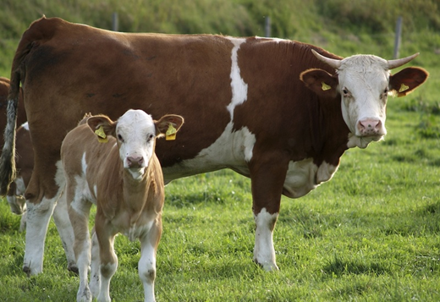
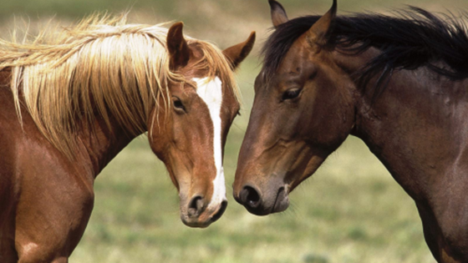
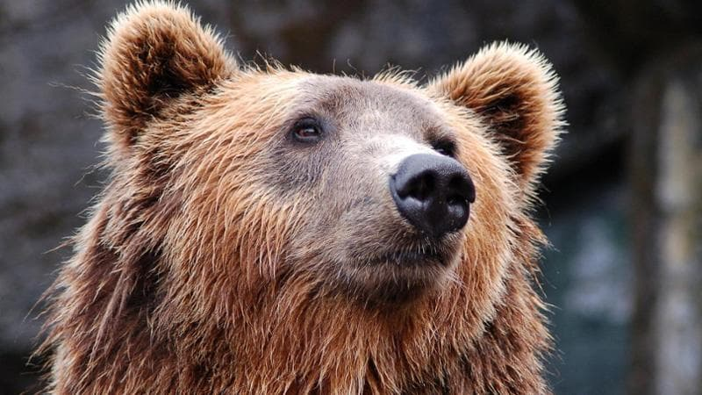
DOTTORATO IN
SCIENZE E BIOTECNOLOGIE AGRARIE
Gli ambiti di ricerca proposti
- Biologia e allevamento animale > animali da reddito (ruminanti, suini, avicoli, specie ittiche), animali d’affezione e sportivi (cane, gatto, equidi), fauna > sistemi di allevamento sostenibili per prodotti di qualità, nutrizione e alimentazione animale, nutrigenomica e biotecnologie riproduttive, fisiologia e patologia veterinaria, interazioni tra animali domestici e fauna > sperimentazione in vivo, in stabulari e impianti per l’acquacoltura autorizzati dal Ministero, e in vitro, in laboratori attrezzati per simulare molti processi digestivi e metabolici. Sono attive numerose collaborazioni con strutture esterne, pubbliche e private, in Italia e all’estero

Slide 10
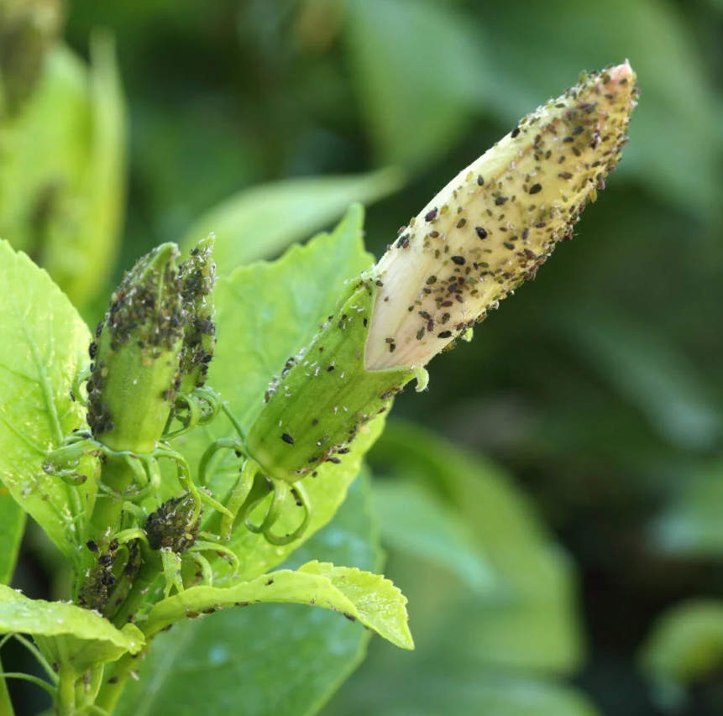
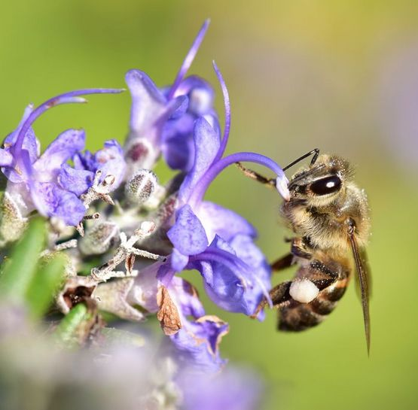
Gli ambiti di ricerca proposti
- Biologia dei patogeni e difesa dei vegetali > salute delle piante coltivate e malattie che possono affliggere le colture agrarie nonché dei problemi degli impollinatori che ne assicurano la riproduzione > approccio sistemico, utilizzando gli strumenti più adeguati ad indagare i sistemi a tutti i livelli: dai geni agli agro-ecosistemi > strutture laboratoriali per mantenere gli organismi oggetto di studio e svolgere indagini molecolari, fisiologiche, comportamentali e ogni altro studio volto a approfondire le conoscenze in vista dell’implementazione di soluzioni efficaci e sostenibili

Slide 11
DOTTORATO IN
SCIENZE E BIOTECNOLOGIE AGRARIE
Sbocchi occupazionali
- ricercatore nell’ambito delle scienze agrarie nelle Università e strutture di ricerca pubbliche - ricercatore, tecnico di alta qualifica, consulente tecnico-scientifico nei settori ricerca e sviluppo in aziende private che operano nel campo delle biotecnologie e dei prodotti per l’agricoltura e la zootecnia

Slide 12
I progetti per il 42° Ciclo
I sessione: (scadenza 4 giugno 2026) 3 borse Curriculum Biologia e produzione vegetale
II sessione: (scadenza 24 settembre 2026) altre posizioni, in via di definizione, sugli altri Curricula

Slide 13
DOTTORATO IN
SCIENZE E BIOTECNOLOGIE AGRARIE
Il progetto formativo prevede
- lo sviluppo, sotto la guida di un Supervisore, di un programma di ricerca individuale tra quelli proposti in uno di questi ambiti - di seguire corsi/meeting/workshop proposti dall’Ateneo su argomenti e contenuti di interesse generale (almeno 6 CFU) o dal dottorato su argomenti specifici (almeno 14 CFU)

Slide 14
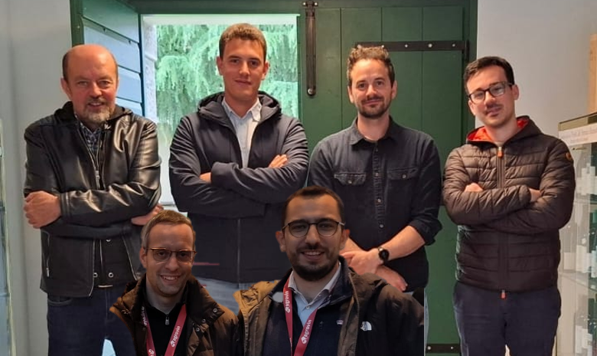
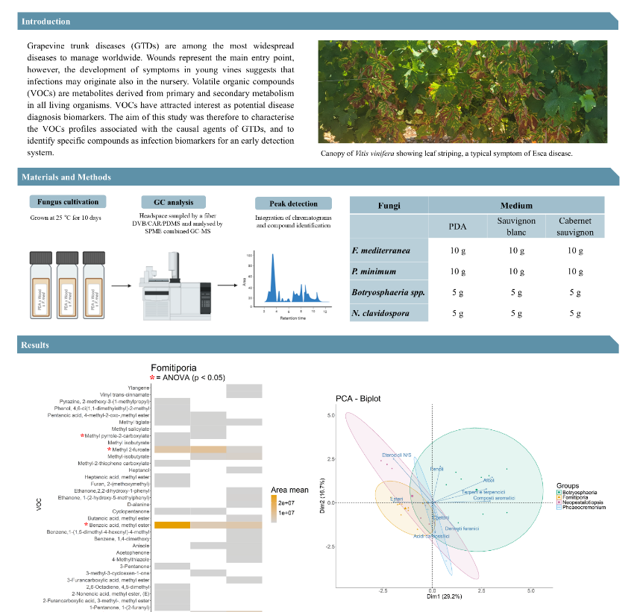
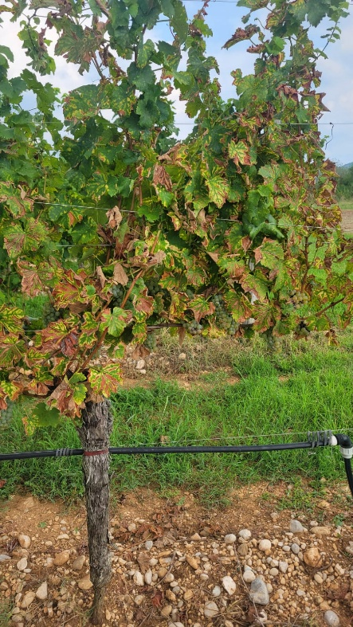
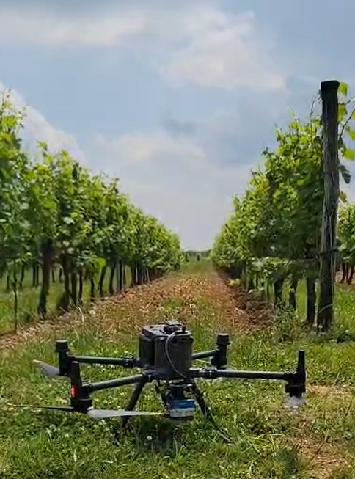
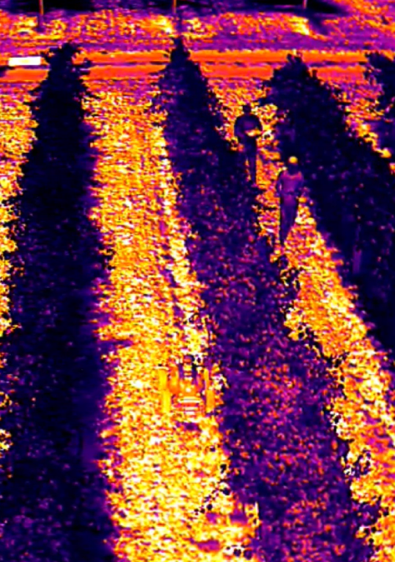
Early detection of Esca disease
Development of innovative tools for the identification of infected plants before the manifestation of symptoms
PhD student F.M. Sanna
Supervisors P. Sivilotti and A. Di Francesco

Slide 15
DOTTORATO IN
SCIENZE E BIOTECNOLOGIE AGRARIE
Il progetto formativo prevede
- lo sviluppo, sotto la guida di un Supervisore, di un programma di ricerca individuale tra quelli proposti in uno di questi ambiti - di seguire corsi/meeting/workshop proposti dall’Ateneo su argomenti e contenuti di interesse generale (almeno 6 CFU) o dal dottorato su argomenti specifici (almeno 14 CFU)

Slide 16
Attività proposte dal dottorato
- Winter School (Biologia dei sistemi, Tecniche avanzate di laboratorio, Analisi statistica) - Joint Meeting of Agriculture-oriented PhD Programs - Altre attività specifiche (convegni di settore, seminari, workshop, …)

Slide 17
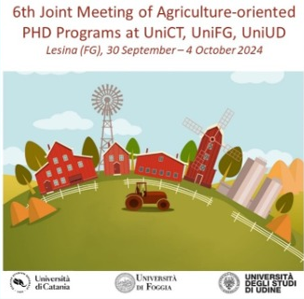
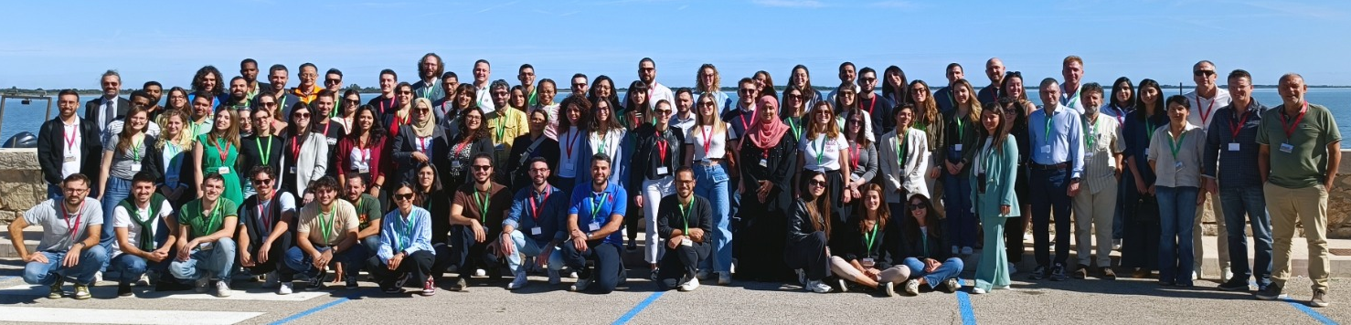
6th Joint Meeting of Agriculture-oriented
PhD Programs UniCT, UniFG and UniUD
Gargano National Park, 30 September – 4 October 2024

Slide 18
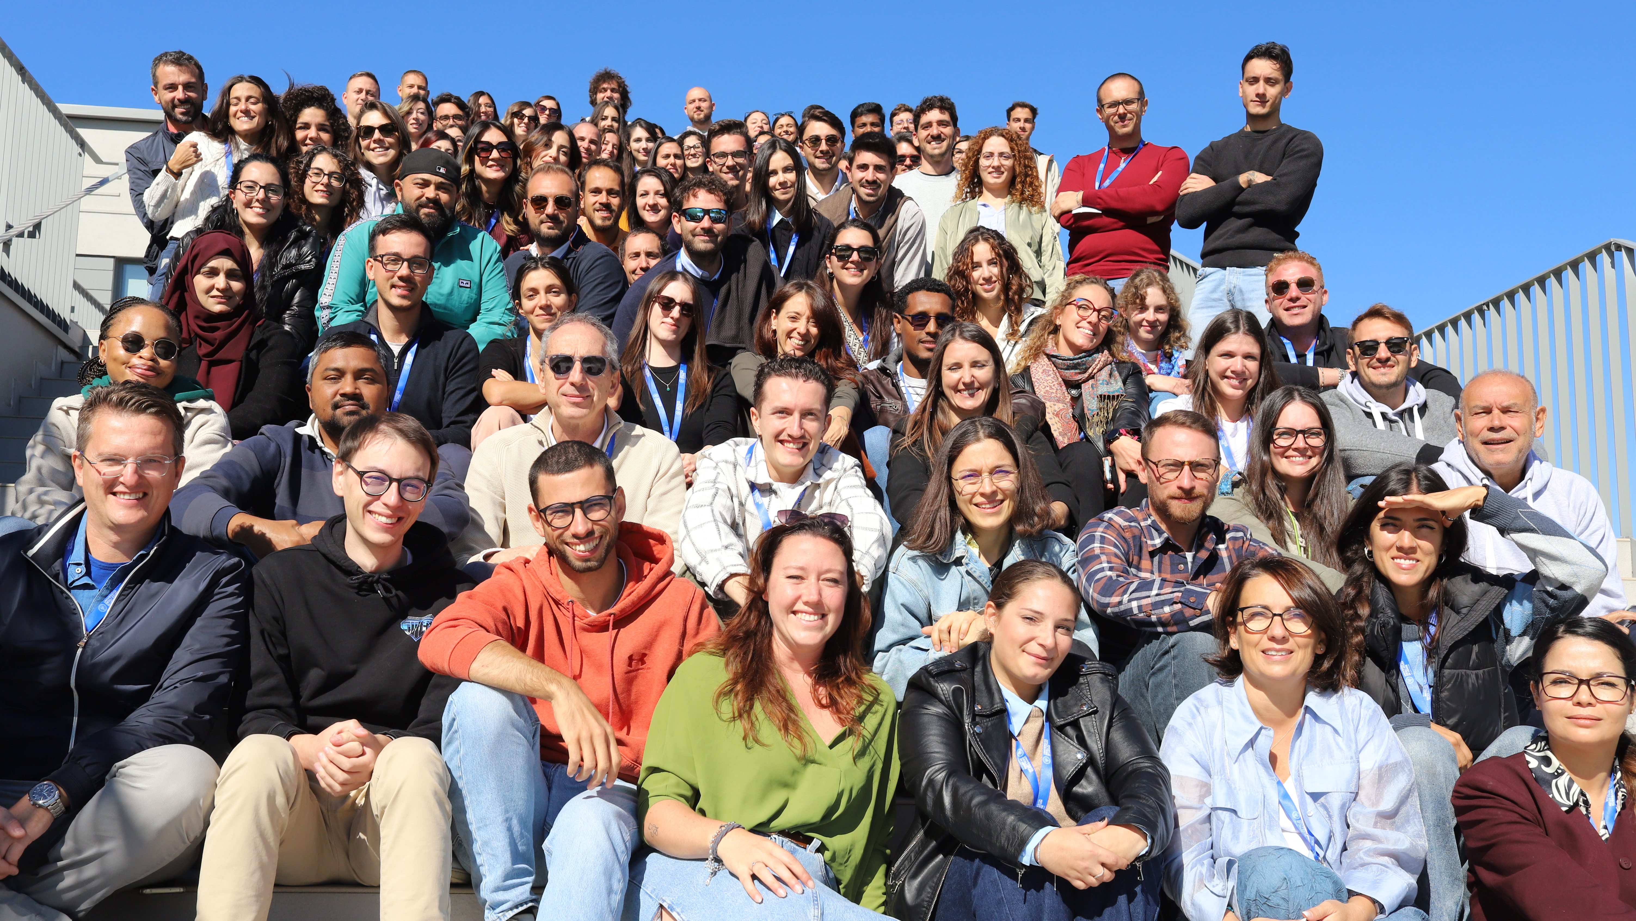
7th Joint Meeting of Agriculture-oriented
PhD Programs UniCT, UniFG and UniUD
Udine, 30 September – 4 October 2025

Slide 19
https://www.uniud.it/.../scienze-e-biotecnologie-agrarie Coordinatore: prof. Stefano Bovolenta stefano.bovolenta@uniud.it
Udine, 29 APRILE 2026
Direzione RICERCA, BIBLIOTECHE E TERZA MISSIONE

Slide 20
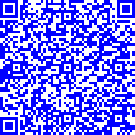
Il bando per l’ammissione al corso di dottorato è disponibile al sito:
Per ulteriori informazioni sulle procedure di ammissione contattare
Direzione ricerca, biblioteche e terza missione - Ufficio formazione per la ricerca
dottorato.rice@uniud.it
Udine, 29 APRILE 2026
Direzione RICERCA, BIBLIOTECHE E TERZA MISSIONE

